Slide 1



Slide 2


PROBLEMA
Em 2020 e 2021, marcados pela pandemia do Covid-19 e isolamento social, houve um aumento nas vendas via e-commerce brasileiro de 26,9% em 2021 (COSTA, 2022).
Atualmente, a entrega ocorre de diversas maneiras e meios, criando um enorme desafio logístico. (QUEIROZ; GUIMARÃES JR, 2022).
Como entregar com rapidez, segurança e diferencial?

Slide 3
SEGMENTO DE MERCADO E BENEFICIADOS
Antes mesmo da pandemia, 54% de todos os consumidores online europeus já escolhia um terminal de entrega como destino final (ARAÚJO; REIS; CORREIA, 2019).
Potencialidade com o setor de varejo online (e-commerce)
Evita viagens perdidas pela ausência do consumidor.
Permite retirada no local desejado.

Slide 4
SOLUÇÃO PROPOSTA
Avaliação do segmento de lockers e buscar oportunidades de expansão mercadológica com a TecBan.
Avaliar possíveis pontos estratégicos de retirada.
Utilização como guarda-volumes em eventos.

Slide 5
CONCORRENTES
Mercado de lockers em ascensão
Diversos concorrentes com atuações em ramos diferentes
Empresas com parcerias e vários pontos de retirada
EntregaAli, Handover, CliqueRetire, Expert Locker, Limelocker, Keeys Smart Lockers, Laurenti, Lockers do Brasil…

Slide 6
TECNOLOGIAS / DESAFIOS
Abertura do locker através do código por WhatsApp.
Busca de diferencial na segurança e localidades.
Análise de utilização como entrega e guarda-volumes.
Funcionalidade 24 horas.
Desafio de buscar outras formas seguras para abertura.

Slide 7
METODOLOGIA
1
Revisão da literatura sobre locker
2
Dados secundários para análise de localidades movimentadas / estratégicas
3
Estudo exploratório com entrevistas

Slide 8
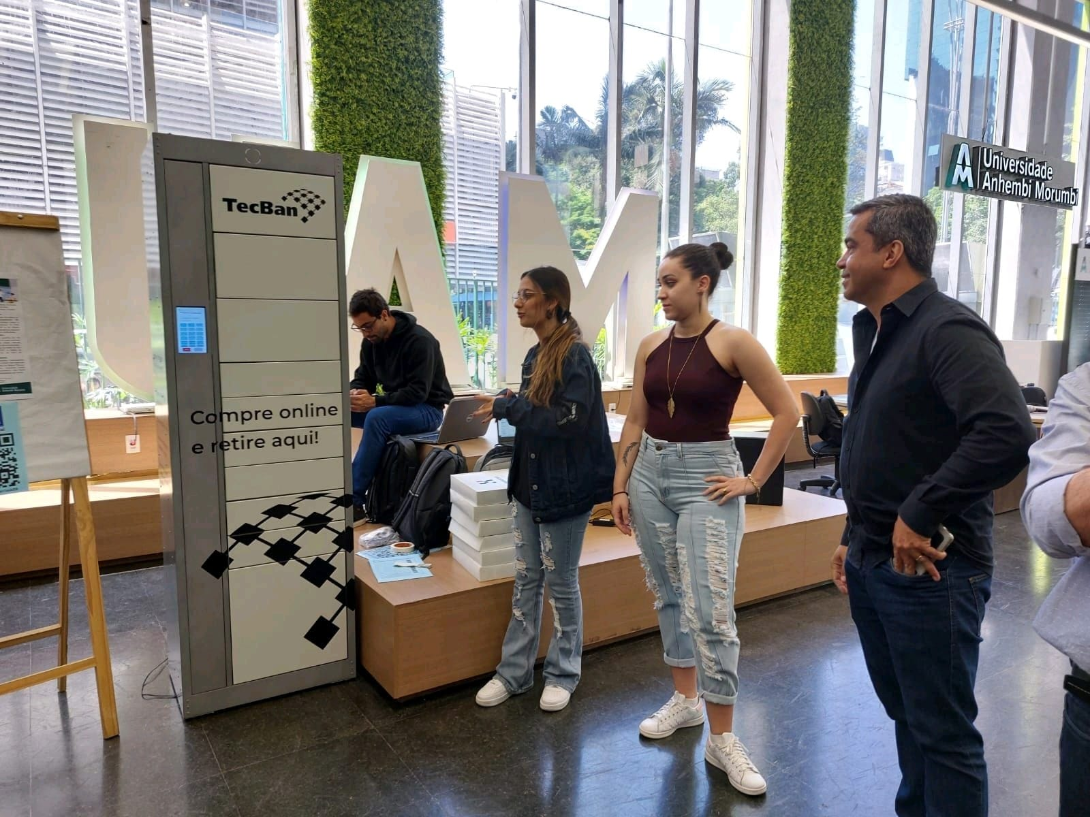
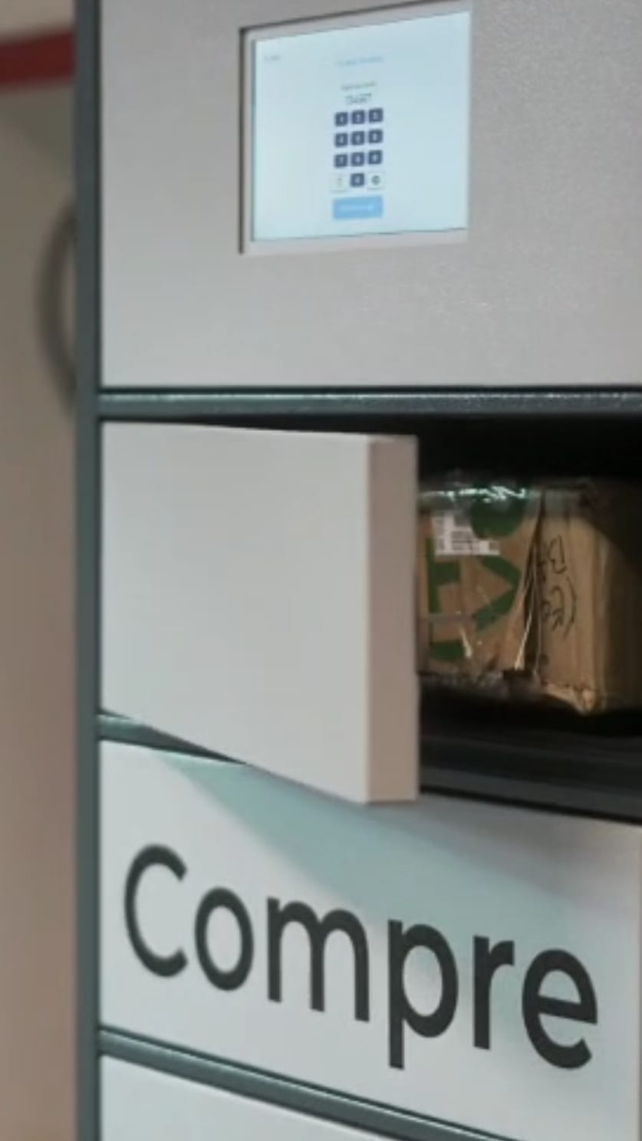
PRODUTO / RELEVÂNCIA
Dispositivo de armazenamento
Cliente atualizado no acompanhamento
Possibilidade de escolha do melhor ponto
Segurança na entrega
Credibilidade da TecBan
Agilidade e autonomia do cliente

Slide 9
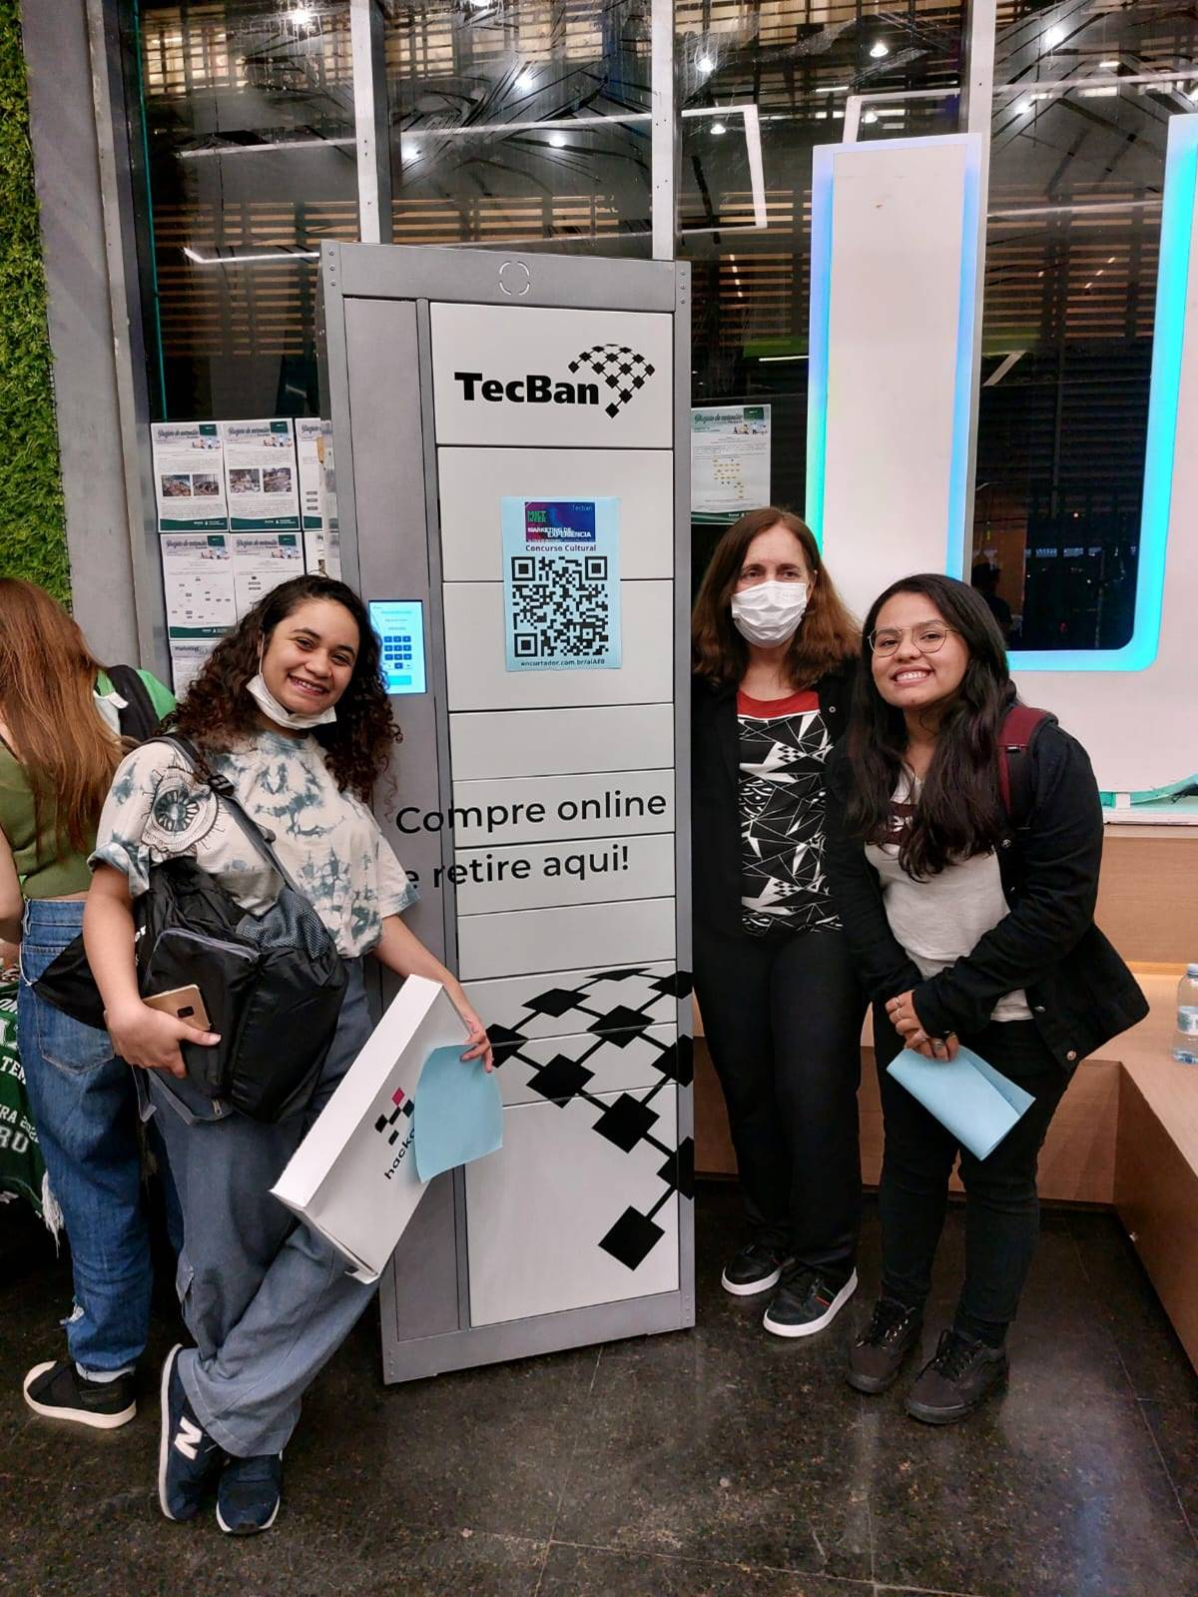
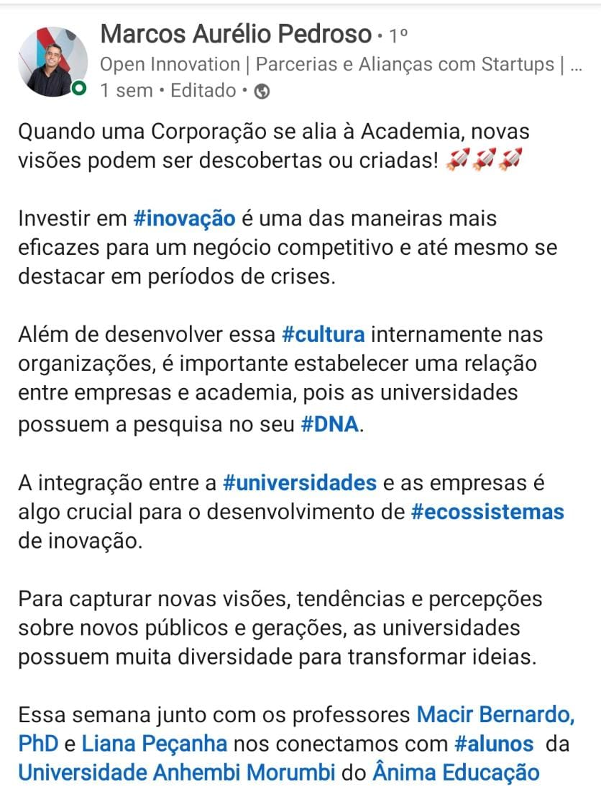
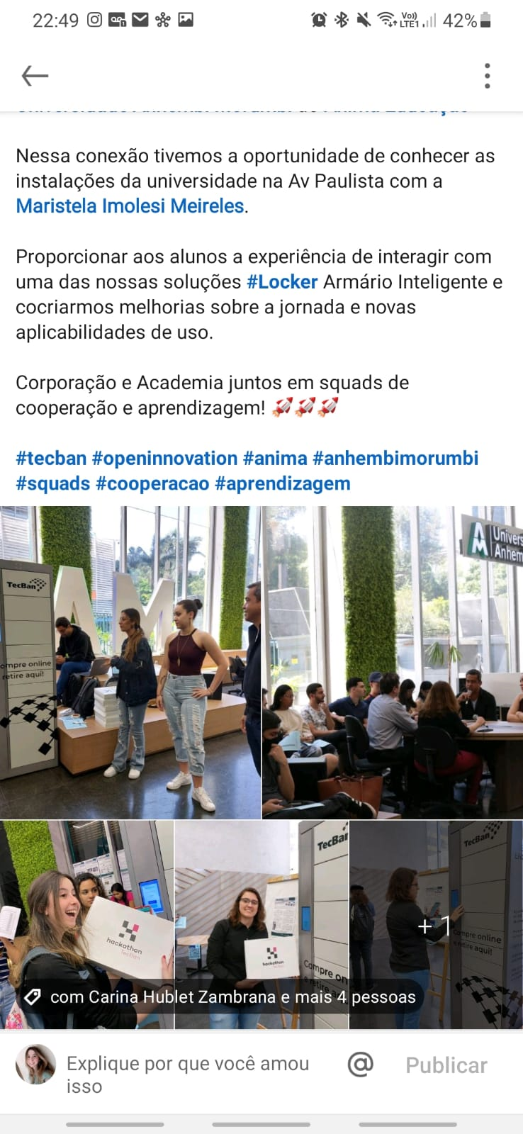
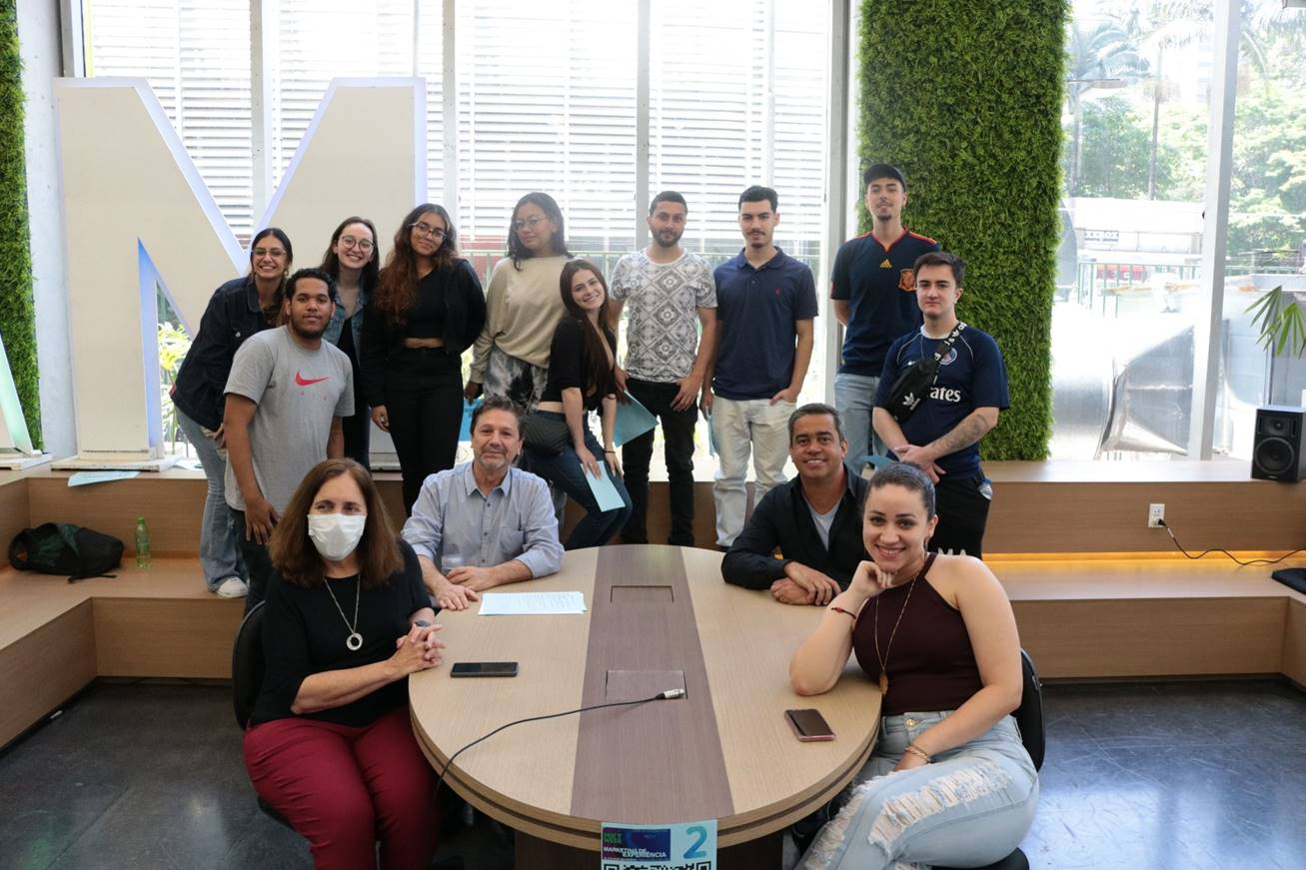
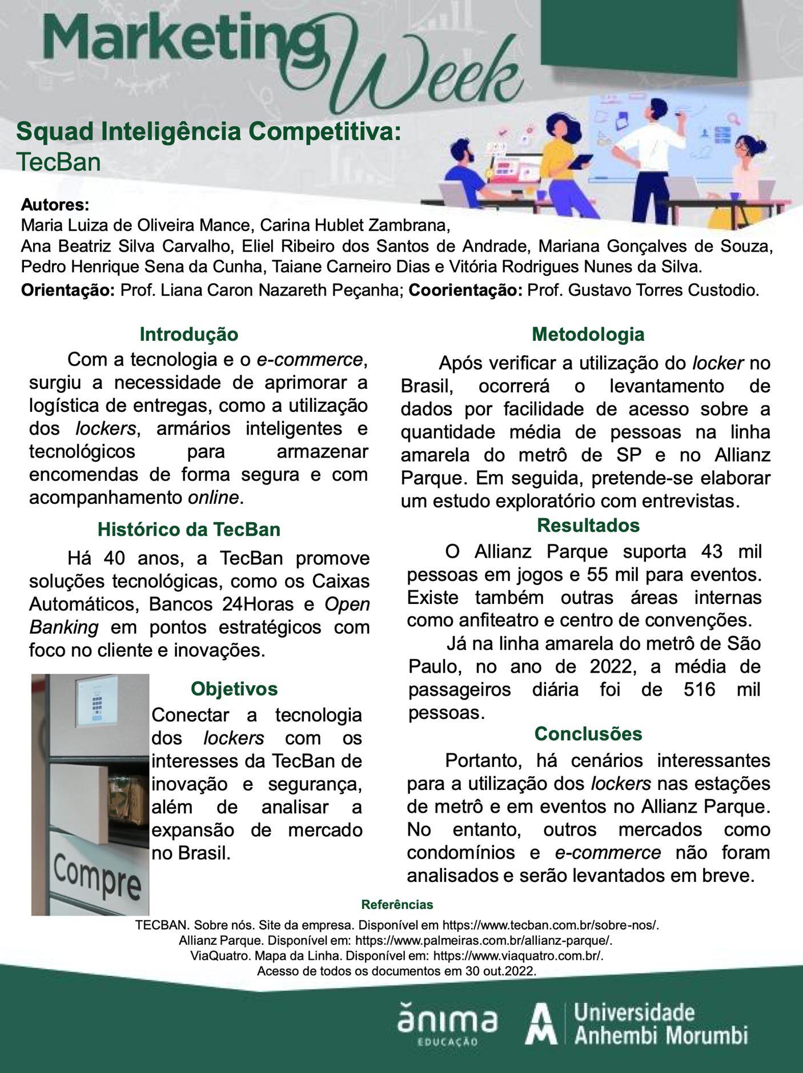
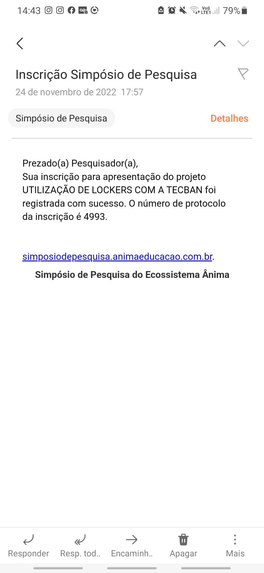
CONQUISTAS

Slide 10
REFERENCIAL TEÓRICO
ARAÚJO, F. A.; REIS, J. G. M.; CORREIA, P. F. C. Uso de lockers como melhoria e redução do last mile no e-commerce. In: XXXIX Encontro Nacional de Engenharia de Produção: “Os desafios da engenharia de produção para uma gestão inovadora da Logística e Operações” Santos, São Paulo, Brasil, 15 a 18 de outubro de 2019. Disponível em: https://www.researchgate.net/profile/Fernanda-Alves-De-Araujo/publication/33739729
_USO_DE_LOCKERS_COMO_MELHORIA_E_REDUCAO_DO_RISCO_DO_LAST_MILE_NO_E-COMMERCE/links/5f0dbf35a6fdcc3ed7056d32/USO-DE-LOCKERS-COMO-MELHORIA-E-REDUCAO-DO-RISCO-DO-LAST-MILE-NO-E-COMMERCE.pdf. Acesso: 10 nov. 2022.
COSTA, Mariana. Com pandemia, vendas pela internet crescem 27% e atingem R$ 161 bi em 2021. Estado de Minas, 02 fev. 2022. Disponível em: https://www.em.com.br/app/noticia/economia/2022/02/02/internas_economia,1342064/com-pandemia-vendas-pela-internet-crescem-27-e-atingem-r-161-bi-em-2021.shtml. Acesso: 29 out. 2022.
TECBAN. Sobre nós. Site da empresa. Disponível em https://www.tecban.com.br/sobre-nos/. Acesso: 30 out. 2022.
QUEIROZ. A. P. F.; GUIMARÃES JR, D. S. Last mile trips: infraestrutura de distribuição logística em cidades inteligentes e as experiências da prestação do serviço na Região Metropolitana de Recife – PE. Revista Nacional de Gerenciamento de Cidades, ISSN eletrônico 2318-8472, volume 10, número 76, 2022. Disponível em: https://publicacoes.amigosdanatureza.org.br/index.php/gerenciamento_de_cidades/. Acesso: 26 out. 2022.

Slide 11









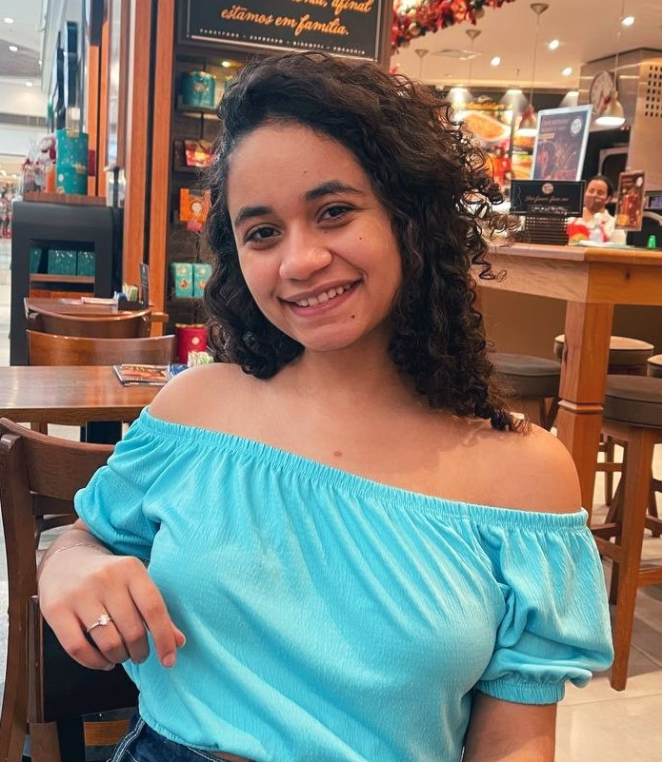
EQUIPE E CONTATO
liana.pecanha@animaeducacao.com.br
carinazambrana95@gmail.com
marialuizamance@hotmail.com
Dra. Liana Peçanha
Orientadora
Msc. Gustavo Custódio
Coorientador
Carina Zambrana
Maria Luiza Mance
Ana Carvalho
Eliel Ribeiro
Mariana Gonçalves
Pedro Sena
Taiane Dias
Vitória Nunes
Notes:
Mariana Gonçalves

Slide 12

OBRIGADO.

